Slide 1
Sotsiaalse analüüsi meetodid: kvantitatiivne lähenemine
Andmete kvaliteedi hindamine, andmelüngad, erindid
Indrek Soidla

Slide 2
So now we’ve got our dataset, what are we gonna do with it?
Millele peaksime andmeid analüüsima hakates kõigepealt tähelepanu pöörama?
Milline on andmete kvaliteet? Kas andmed on usaldusväärsed?
Täpsemalt nt:
Kuidas on andmed kogutud?
Kas andmed mõõdavad seda, mida me eeldame, et nad mõõdavad?
küsimus mõõtmistasandist
küsimus esinduslikkusest, üldistatavusest
küsimus valiidsusest ja
reliaablusest
Kas analüüsiühik on sobiv?
Kas andmed vastavad analüüsimeetodite eeldustele?
küsimus analüüsimeetoditest
Põhiline, mida teada tahame:
Kui me neid andmeid analüüsime, kui kindlad saame olla tulemuste täpsuses?

Slide 3
Uuringu koguviga
Mõõtmine
Esinduslikkus
Konstrukt
Sihtpopulatsioon
Valiidsus
Kaetuse viga
Mõõtmine
Valikuraam
Mõõtmisviga
Valikuviga
Vastus
Valim
Töötlusviga
Mittevastam viga
Korrigeeritud vastus
Vastajad
Küsitlusandmed
Groves, Fowler, Couper, Singer, and Tourangeau (2004)

Slide 4
Uuringu koguviga
Kaetuse viga – valikuraam ei kata sihtpopulatsiooni täpselt
Valikuraam – loend sihtpopulatsiooni liikmetest
Sõltub valikuraami katvusest, kvaliteedist
Valikuviga – kõrvalekalle tegelikust väärtusest populatsioonis, mis tuleneb valimi juhuslikkusest
Sõltub valimi suurusest, konkreetse tunnuse hajuvusest
See on see, millel põhinevad usaldusvahemikud, olulisuse tõenäosus
Ei saa (täpselt) hinnata, kui valim pole juhuslik / juhuslikkus kannatab (vt eelm ja järgm punkt)
Mittevastamise viga – vastamata jätmisest tulenev viga
Sõltub vastajate koostöövalmidusest (selle juhuslikkusest), välitöö kvaliteedist
Valiidsus – kui täpselt instrument (uuringuküsimus) tegelikult mõõdab konstrukti, mida peaks
mõõtma
Sõltub uuringuküsimuste koostamise põhjalikkusest, testimisest
Mõõtmisviga – mõõtmisprotsessist tulenev viga (tekib, kui mõõtmismeetod mõjutab vastust)
Sõltub küsitlusviisist, välitöö kvaliteedist, küsimuste tundlikkusest / sotsiaalsest soovitavusest
Töötlusviga – erinevus vastaja antud vastuse ja analüüsides kasutatava väärtuse vahel
Sõltub, kuivõrd on andmestiku järelkontrolliga vaeva nähtud

Slide 5
Uuringu koguviga
Kui me andmeid analüüsime, kui kindlad saame olla tulemuste täpsuses?
Väga oluline uurida uuringu / andmete kogumise metoodikat!
Võime näha palju vaeva andmete analüüsiga, aga…
…kui jätame tähelepanuta, kuidas andmed on tekkinud, siis
heal juhul me lihtsalt ei oska analüüsil olulistele nüanssidele tähelepanu pöörata
halval juhul lähevad eksijäreldused kellelegi palju maksma
Halbade andmete äratundmiseks võib piisata vähesest

Slide 6
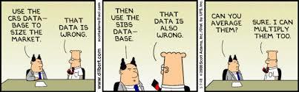
Halbade andmete äratundmiseks võib piisata vähesest
Millele peaks küsitlusuuringu andmete puhul tähelepanu pöörama?
Lühike nimekiri olulistest küsimustest uuringu metoodika hindamisel
Millal ja kuidas uuring läbi viidi?
Keda küsitleti?
Kuidas nad välja valiti?
Kes rahastas uuringut?
Milliseid küsimusi küsiti?
Millise info peaks uuringu korraldaja edastama:
https://www.aapor.org/Standards-Ethics/AAPOR-Code-of-Ethics/Disclosure-Standards.aspx
Põhjalikum nimekiri olulistest küsimustest:
https://www.aapor.org/Education-Resources/Reports/Evaluating-Survey-Quality.aspx
Kuidas tagada võimalikult kvaliteetsed andmed:
https://www.aapor.org/Standards-Ethics/Best-Practices.aspx
Kui uuringu korraldaja
ei oska/suuda anda selgeid vastuseid olulistele küsimustele või
ajab kesksete mõistete kohta villast (vastamismäär, veapiir, valimitüüp),
siis pigem hoida nendest andmetest eemale

Slide 7
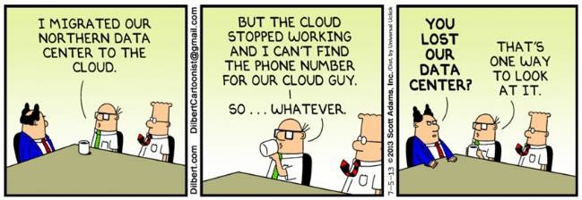
Andmete esinduslikkus, tulemuste üldistatavus
Põhiline on küsimus andmete esinduslikkusest
Kui meil ei ole andmeid kogu sihtpopulatsiooni kohta, kas tulemused on sellele üldistatavad?
Kas seda on võimalik kuidagi hinnata?
Kui oluliste tunnuste lõikes esineb lahknevusi sihtpopulatsioonist, kas on võimalik parandada?
On võimalik (kaalumise teel), aga oluline on siiski valimi juhuslikkus
Pole küsimus ainult valimiandmete kohta
Ka registri- või suurandmete puhul küsimus andmete täielikkusest
Millest võivad andmelüngad tekkida?
Kutsele mittevastamine ehk täielik mittevastamine (unit nonresponse, total nonresponse) – vastused puuduvad kõigile küsimustele
Küsimusele mittevastamine ehk osaline mittevastamine (item nonresponse, partial nonresponse) – vastused puuduvad vähemalt ühele küsimusele
Täielike andmete ühendamisel mittetäielikega
Tehnilistest probleemidest (nt andmekogumisel, andmete töötlemisel)

Slide 8
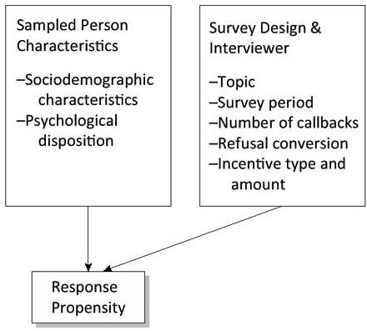
Kas madal vastamismäär ja andmelüngad on alati probleem?
Mitte alati
Ainult siis, kui esineb mittevastamise nihe (nonresponse
bias)
Sõltub sellest, kas esineb seos mõõdetavate tunnuste ja vastamiskäitumise vahel
Üldisemalt andmelünkade kontekstis: kas andmelüngad esinevad juhuslikult või süstemaatiliselt
Bethlehem (2002), Hoogendoorn (2008)

Slide 9
Andmelünkade (mittevastamise) liigid
Missing completely at random (MCAR) ehk täiesti juhuslikud lüngad
Andmelünkade esinemises pole midagi süstemaatilist
Andmelünkade esinemine ei sõltu uuritavast tunnusest ega teistest tunnustest
Kui
φ_{i} – respondent i tõenäosus vastata
x_{i} – mingi andmestikus olev tunnus
y_{i} – vaadeldav tunnus (kas esineb andmelünk või mitte)
siis φ_{i} ei ole seotud x_{i} , y_{i} ega ühegi teise tunnusega
Näide kehakaalu tunnuses esinevate lünkade kohta:
sugu ei ole seotud lünkade esinemisega kaalu tunnuses, st naiste ja meeste hulgas ei erine
kaalu ütlemata jätnute osakaal,
ka kergemate ja raskemate inimeste tõenäosuses kaal öelda või ütlemata jätta erinevust ei ole
Populatsiooni kohta tehtavad järeldused on nihketa (muidugi eeldusel, et tegu on
tõenäosusliku valimiga => esineb siiski valikuviga)
Kui mittevastamise viga ignoreeritakse, siis sisuliselt eeldatakse MCAR
Bruch & Sand (2019)

Slide 10
Andmelünkade (mittevastamise) liigid
Missing at random (MAR) ehk juhuslikud lüngad
Andmelünkade esinemine ei sõltu uuritavast tunnusest
Kui
φ_{i} – respondent i tõenäosus vastata
x_{i} – mingi andmestikus olev tunnus
y_{i} – vaadeldav tunnus (kas esineb andmelünk või mitte),
siis φ_{i} (respondent i tõenäosus vastata) on seotud x_{i}-ga, aga mitte y_{i}-ga
Näide kehakaalu tunnuses esinevate lünkade kohta:
naised jätavad uuringus oma kaalu sagedamini ütlemata kui mehed (seos x_{i}-ga),
samas kergemate ja raskemate inimeste tõenäosuses kaal öelda või ütlemata jätta erinevust ei ole (y_{i}-ga ehk tunnuse endaga seost pole)
Bruch & Sand (2019)

Slide 11
Andmelünkade (mittevastamise) liigid
Not missing at random (NMAR) ehk mittejuhuslikud lüngad
φ_{i} (respondent i tõenäosus vastata) on seotud y_{i}-ga, seda ei ole võimalik täielikult
seletada x_{i} abil
Lüngad on seotud tunnuse enda (esile tulemata jäänud) väärtustega ja teiste tunnustega
Lünkade tekkemehhanism ei ole olemasolevate tunnuste varal kirjeldatav
Näide kehakaalu tunnuses esinevate lünkade kohta:
naised jätavad uuringus oma kaalu sagedamini ütlemata kui mehed ja
raskemad inimesed jätavad oma kaalu sagedamini ütlemata
Mittevastamist ei saa ignoreerida
Longituudsetes andmetes / aegridades probleem tõsisem
NMAR on keeruline või isegi võimatu tuvastada, põhimõtteliselt ainult populatsioonistatistika, muu kvaliteetse uuringu või kordusuuringu abil (Valliant et al
2013)
Bruch & Sand (2019)

Slide 12
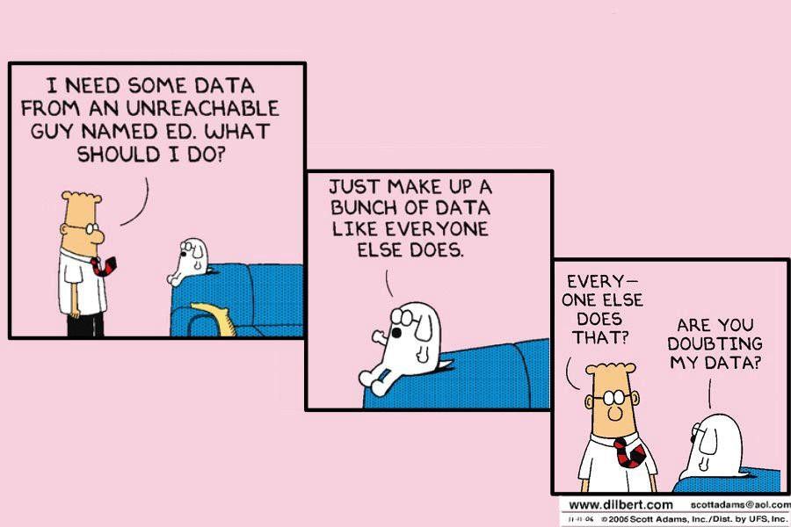
Mida andmelünkadega teha?

Slide 13
Andmete kaalumine
Oluline:
Andmete kaalumine võimaldab esinduslikkuse kadu vähendada, kui kehtib MCAR või MAR
Kui kehtib NMAR, võib kaalumine esinduslikkuse kadu vähendada, aga võib ka suurendada
Aga mida ütles just eelmise slaidi viimane punkt?
Võiks öelda, et laias laastus (subjektiivselt) saab siiski hinnata, kuivõrd kaalumisele saab lootma jääda
NB! Esinduslikkusest saab rääkida
sihtpopulatsiooni suhtes
mingite tunnuste lõikes
Kui konkreetseid tunnuseid ei mainita, eeldatakse esinduslikkust üleüldiselt
st kõikvõimalike tunnuste suhtes
Kaalumisjärgselt saab andmete esinduslikkust kindlalt väita vaid tunnuste kohta, mida kasutati
kaalumisel
Esinduslikkus teiste tunnuste suhtes:
mida suurem on mittevastamise nihe kaalumisel kasutatud tunnustes, seda tõenäolisemalt püsib (või
suureneb) esinduslikkuse kadu teistes tunnustes
Kaalumine mõeldud vähendama kutsele mittevastamisest tulenevad esinduslikkuse kadu
Küsimusele mittevastamisest tulenev esinduslikkuse kadu ikkagi probleem

Slide 14
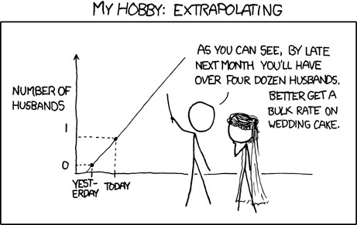
Mida teha küsimusele mittevastamisest tuleneva esinduslikkuse kaoga?
…ehk andmelünkadega, mis meil olemasolevas andmestikus esinevad?
On erinevaid imputeerimise (andmelünkade valiidsete väärtustega) asendamise viise
Lühidalt:
traditsioonilised viisid enamasti liiga ebatäpsed
täpsed meetodid antud kursuse jaoks liiga keerulised (et neid asjatundlikult kasutada)
nt mitmene imputeerimine
Kui andmelüngad on NMAR, ei saa
mitmest imputeerimist kasutada

Slide 15
Mida teha küsimusele mittevastamisest tuleneva esinduslikkuse kaoga?
…ehk andmelünkadega, mis meil olemasolevas andmestikus esinevad?
On erinevaid imputeerimise (andmelünkade valiidsete väärtustega) asendamise viise
Lühidalt:
traditsioonilised viisid enamasti liiga ebatäpsed
täpsed meetodid antud kursuse jaoks liiga keerulised (et neid asjatundlikult kasutada)
nt mitmene imputeerimine
Kui andmelüngad on NMAR, ei saa kasutada mitmest imputeerimist
Kas saab andmelünkadega indiviidid analüüsist lihtsalt välja jätta?
Ainult juhul, kui andmelüngad esinevad täiesti juhuslikult (MCAR)
Kui andmelüngad on MAR või NMAR, ei saa andmelünkadega indiviide lihtsalt analüüsist välja jätta
Kui andmelünkade hulk on väga väike (2-3%, vb 5%), on tõenäolisem, et nad on (täiesti) juhuslikud või et nende mõju tulemustele on väike
Kas esinevad andmelüngad on MAR või MCAR?
Võrrelda oluliste tunnuste jaotuseid andmelünkadega ja valiidsete väärtustega indiviidide seas
χ²-test, sõltumatute kogumite t-test, Little’i test

Slide 16
Mida teha küsimusele mittevastamisest tuleneva esinduslikkuse kaoga?
Mida teha siis, kui ilmneb, et lüngad ei esine täiesti juhuslikult (≠MCAR)?
Kas tuleks andmetest loobuda?
Mitte tingimata
Mingi viga esineb andmetes alati, küsimus on, kui suurt viga oleme valmis lubama
Teisiti öeldes, kui ettevaatlikud peaksime tulemuste tõlgendamisel olema?
Oluline olla andmetes esinevatest probleemidest teadlik ja neid arvesse võtta
…ning anda neist lugejale teada!
Veel oluline:
erinevad analüüsid, erinevad küsimused nõuavad erinevat täpsust
oskus viga hinnata tuleb aja ja analüüsikogemusega
saame kasutada erinevaid näitajaid vea hindamisel, aga teatud ulatuses otsus subjektiivne

Slide 17
Erindid
Erind – teatava kriteeriumi kohaselt skaala teistest väärtusest märkimisväärselt erinev väärtus
Milline on märkimisväärne erinevus?
Pole üheselt defineeritav
On erinevaid kriteeriume (nt erinevus 2, 2,5, 3 vms standardhälvet keskmisest)
Millise kriteeriumi ja lävendi kasuks otsustada – hinnanguline, sõltub kontekstist

Slide 18
Erindid: miks oluline?
Miks on oluline erindid tuvastada ja nende osas midagi ette võtta?
Erindite võimalikud põhjused
vead andmetes
juhuslik kõrvalekalle või süstemaatiline nihe
heterogeensus andmetes (erinevad distinktiivsed alamrühmad)
Võivad oluliselt mõjutada/kallutada tunnuse põhjal arvutatavaid näitajaid
Nt tunnuse keskmine, standardhälve, dispersioon
Võivad seoste uurimisel viia I või II tüüpi veani
Võivad viia uue sisulise teadmise jälile

Slide 19
Erindid: liigid ja võimalused tuvastamiseks
Ühemõõtmeline erind – märkimisväärselt erinev väärtus ühe tunnuse poolest
Nt indiviid, kelle kuusissetulek on 10 000 eurot
Tuvastatavad ühemõõtmelise analüüsiga, nt
tunnuse enda jaotus
tunnuse põhjal arvutatavad jaotusparameetrid ja näitajad
Mitmemõõtmeline erind – märkimisväärselt erinev väärtus kahe või rohkema tunnuse kombinatsioonis
Näide:
15-aastane indiviid ei ole erind
2000 eurose kuusissetulekuga indiviid ei ole erind
Küll aga on erind 15-aastane indiviid, kes saab kuus 2000 eurot
Tuvastatavad mitmemõõtmelise analüüsiga, nt
mitmene jaotus
regressioonimudeli jääkide analüüs

Slide 20
Erindid: liigid ja võimalused tuvastamiseks
Näide: ESS 2014
Kui mitu igast 100st Eestis elavast inimesest on Teie arvates sündinud väljaspool Eestit?
INTERVJUEERIJA: Kui vastaja ütleb „ei oska öelda“; siis öelge: „Palun andke hinnanguline number“.
Tunnus noimbro: Of every 100 people in country how many born outside country

Slide 21
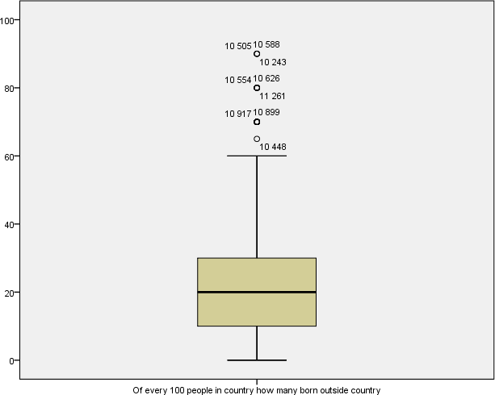
Erindid: liigid ja võimalused tuvastamiseks
Ühemõõtmelised erindid
Vihjed erindite olemasolule: suur asümmeetriakordaja, mediaani ja keskmise suur erinevus, miinimumi, maksimumi ja keskmise võrdlus
Tunnuse jaotus tabelis
Visuaalne jaotus: histogramm
Visuaalne jaotus: karpdiagramm
Põhineb variatsioonirea kvartiilidel:
Q1 = alumine kvartiil (alumise/esimeste 25% väärtuste piir)
Q2 = mediaan
Q3 = ülemine kvartiil
Q3-Q1 = kvartiilhaare (IQR, interquartile range)
Erindid: x_{i} < Q1 - 1,5*IQR | x_{i} > Q3 + 1,5*IQR
Äärmuslikud erindid: x_{i} < Q1 - 3*IQR | x_{i} > Q3 + 3*IQR
1,5x kvartiilhaare
Kvartiilhaare (Q3-Q1 = 50% väärtustest)
Mediaan

Slide 22
Erindid: liigid ja võimalused tuvastamiseks
Ühemõõtmelised erindid
Z-skoor
Tunnus standardiseeritakse: tunnuse väärtuseid nihutatakse nii, et
keskmine m_{x} saab väärtuse 0,
tunnuse väärtusi väljendatakse standardhälbe (s_{x}) ühikutes
𝑥 − 𝑚_{𝑥}
𝑧 =
𝑠_{𝑥}
Erindi lävendiks on erinevus keskmisest mõõdetuna standardhälvetes, nt
väärtus paikneb vähemalt/rohkem kui 2,5 või 3 või 3,5 standardhälbe kaugusel keskmisest

Slide 23
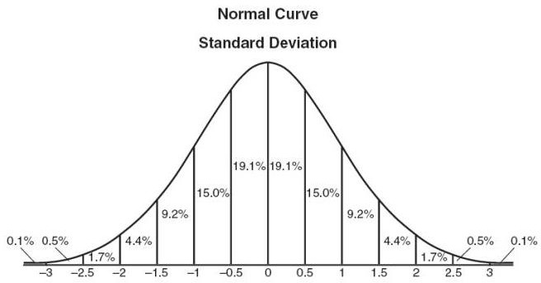
Z-skoor: võimalikud erindi lävendid

Slide 24
Erindid: liigid ja võimalused tuvastamiseks
Z-skoor
Standardiseeritud väärtused sõltuvad tunnuse jaotusest
Sh erinditest =>
Erindite olemasolu kahandab z-skooride „erandlikkust“ =>
Teatud määral sõltub see erindite tuvastamise meetod erindite olemasolust!

Slide 25
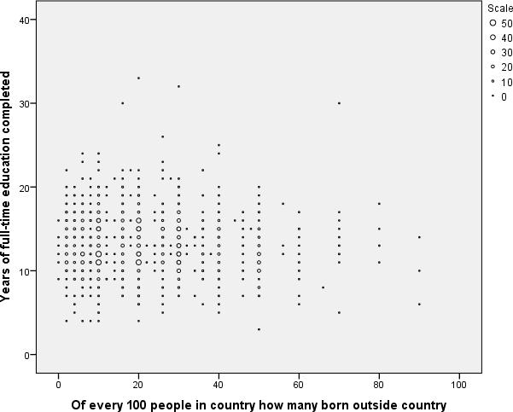
Erindid: liigid ja võimalused tuvastamiseks
Mitmemõõtmelised erindid
Visuaalne mitmemõõtmeline jaotus (nt hajuvusdiagramm)
Põhjused?
Iseäralikud indiviidid?
Kehva andmekvaliteediga indiviidid?

Slide 26
Erindid: liigid ja võimalused tuvastamiseks
Mitmemõõtmelised erindid
Suured regressioonijäägid regressioonimudelis
Erindite algpõhjuste leidmiseks teha indikaatortunnus erindite ja normaalväärtuste eristamiseks => võrrelda muude tunnuste jaotuseid või keskmisi

Slide 27
Erindid: põhjused ja käsitlusviisid
Andmesisestusviga
teatud ulatuses võimalik järelkontrollida või ennetamiseks seadistada kriteeriumid
kui on selge, et tegu sisestusveaga…
ja võimalik tuvastada täpne väärtus => sisestada täpne väärtus
pole võimalik tuvastada täpset väärtust => vastus võimalik kustutada
Andmelünga kood jäetud lüngana defineerimata
kontrollimisel reeglina lihtsasti tuvastatav
defineerida andmelüngana
Ülekaetuse viga
respondendi vastused kustutatakse
4)
Respondent on sihtpopulatsiooni esindaja, kellel ongi tunnuses ebatavaliselt erandlik
väärtus –
tunnuse teisendamine
puhtalt paari erindi pärast pole mõttekas, kui muidu tunnus enam-vähem normaaljaotuse lähedane
võimalik respondent alles jätta, aga muuta erindi väärtust (Winsorising)
väärtusel väiksem mõju analüüsitulemustele
subjektiivne

